Slide 1
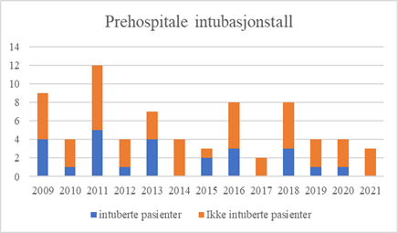
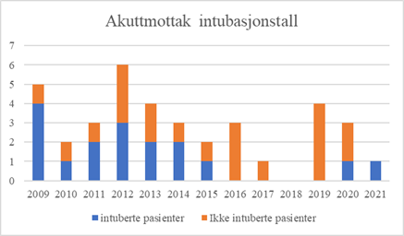
Intubasjon av traumepasienter med mistenkt hodeskade
En retrospektiv registerstudiet av pasienter ved Haukeland Universitetssykehus i perioden 2009 til 2021. I regi av Regionalt traumesenter i Helse Vest med fokus på hva endringer i retningslinjer for intubasjon av pasienter med hypovolemi har ført til i praksis for pasientgruppen.
Mats Torsvik & Lars Tjomsland University of Bergen
Email: lars.tjomsland@uib.no, mats.torsvik@uib.no
Bakgrunn for oppgaven:
Fra midten av 2010-tallet har det foregått en gradvis endring av retningslinjer for intubering av traumepasienter med samtidig mistenkt hodeskade og hypovolemi ved traumesenteret ved Haukeland universitetssykehus. Endringen skyldes et økt fokus på farene for komplikasjoner ved intubasjon av pasienter med hypovolemi. Oppgaven har hatt som mål å undersøke om endringen av retningslinjer for intubasjon har gitt en endret intubasjonsrate i akuttmottaket ved Haukeland Universitetssykehus eller prehospitalt.
Overgang til nasjonalt traumeregister
I 2015 ble Nasjonalt traumeregister etablert som et sentralisert register og man gikk da over fra regionale traumeregister til et felles system. Dette har ført til enkelte forskjeller i hvordan data er registrert i perioden før 2015 i forhold til etter 2015 i nytt register.
Manglende data:
Ved databehandling er det funnet ukomplette registerdata, spesielt i prehospital setting. Problemet er størst perioden 2015 – 2021 hvor opp mot 25% av pasientene mangler registrert blodtrykksmåling og 11% mangler registrert GCS prehospitalt.
Funn:
68 pasienter med samtidig hypovolemi og registrert bevisstløshet ble registrert prehospitalt, og 37 pasienter i intrahospital setting. Et lavere antall enn forventet.
Det ses en signifikant reduksjon av intubasjon av pasienter med redusert bevissthet og hypovolemi fra 64% til 21% i akuttmottak mellom periodene.
Intubasjonsrate er relativt stabil prehospitalt med en lett økning fra 38% til 41%.
Tolkning
Videre undersøkelse av systoliske blodtrykk og alvorlighetsgrad av pasientenes skader ved NISS score, viser at man i større grad enn tidligere avstår fra å intubere hypovolemiske pasienter med lettere skader (lav NISS), men at de hardest skadde pasientene (høy NISS) fortsatt intuberes. Dette grunnet økt NISS og lavere blodtrykk i gruppen som intuberes. Funnet er imidlertid ikke statistisk signifikant.
Det er funnet et lavere enn forventet antall pasienter med både hypovolemi og nedsatt bevissthet. Det kan vurderes å senere inkludere også andre sykehus innenfor helseregionen for større pasientpopulasjon.
REFERENCES
NKT-Traume. Traumesystem: NKT-Traume; 2017 [Available from: https://nkt-traume.no/traumesystem/.
Veiledere:
Aqeel Ashgar Chaudhry, Thomas Geisner, Terje Sundstrøm.
Med bistand fra ansatte ved Regionalt Traumesenter ved registerkoordinator,
Biveiledere: Thomas Geisner, Terje Sundstrøm
Metode:
Alle pasienter hentet fra registerdata er i praksis undersøkt to ganger. Først i opptelling for prehospitale målinger og evt. påfølgende prehospital behandling, deretter for målinger i akuttmottak og evt. behandling i mottak. Disse tallene er behandlet og presentert hver for seg. I tillegg er pasienter delt opp i periode før endring i retningslinjer (2009 – 2014) og periode etter endring i retningslinjer (2015 – 2021). Disse periodene er så sammenlignet for intubasjonsrate.
Registerdata og studiepopulasjon
Studiedata består av alle pasienter registrert som pasient ved akuttmottaket ved Haukeland Universitetssykehus i nasjonalt traumeregister. Totalt er 4591 pasienter hentet fra registeret. Av disse er kun pasienter som oppfyller inklusjonskriterier som samtidig hypovolemi og redusert bevisthet og Haukeland Sykehus som første behandlende sykehus inkludert i studien. Videre er det utført kvalitetskontroll av registerdata ved manuell undersøkelse av enkelte pasientjournaler.

